Slide 1
Hierarchical Question Image Co-Attention
Notes:
이전 논문들에 비하면 굉장히 간단한 idea이다.

Slide 2
Abstract
본 논문은 Neurips2016에서 발표된 “Hierarchical Question-Image Co-Attention for Visual Question Answering”이라는 제목의 논문 (Lu, J., Yang, J., Batra, D., & Parikh, D. (2016). Hierarchical question-image co-attention for visual question answering. Advances in neural information processing systems, 29.)
해당 논문은 이미지 뿐만 아니라 “what words to listen to” 즉, 텍스트에도 같은 중요성이 있다고 판단
처음으로 attention 매커니즘을 이미지와 텍스트에 모두 적용한 기법
처음으로 계층적 구조로 질문을 학습하는 기법 도입

Slide 3
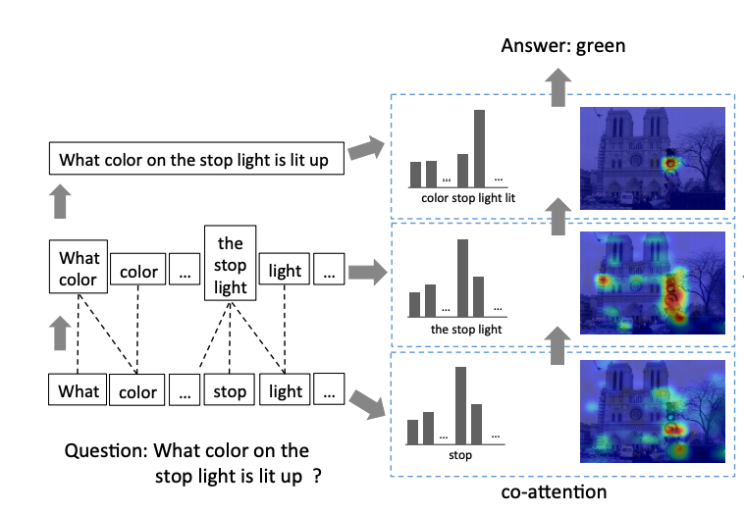
Introduction
Parallel Co-Attention 도입
각 계층의 이미지와 질문들이 상호작용 하면서 대칭적인 관계 생성
계층적 구조
하나의 질문을 단어(이미지에서 각 물체가 무엇인지) → 구문(물체들이 어떠한 관계인지) → 문장(인풋 질문을 분석) 전체로 세분하고 계층화 하여 학습 진행
각 층에서 이미지와 질문에 Co-attention 진행
최종 정답 예측은 모든 계층으로 올라오며 합쳐진 든 co-attended 이미지와 질문 특성에 기반

Slide 4
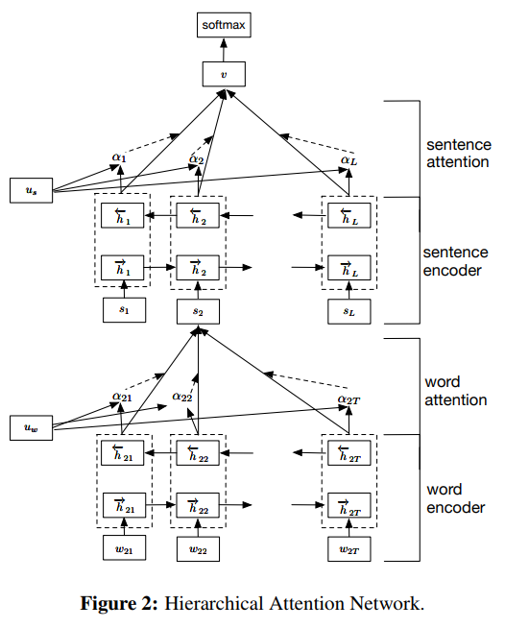
Related Work
Hierarchical Attention Networks
2016년 NAACL-HLT의 “Hierarchical attention networks for document classification”에서 처음 제안(현재 4486회 인용)
본 논문에서 문서는 본질적으로 계층적 구조(hierarchical structure)를 가지고 있기 때문에, 계층 구조를 이용하는 모델이 필요하다고 주장(단어 -> 문장 -> 글)
또한, attention mechanism을 이용해 중요한 단어, 중요한 문장에 더 가중치 부여
Word Embedding을 입력 값으로 사용하여 계층적으로 문서 학습

Slide 5
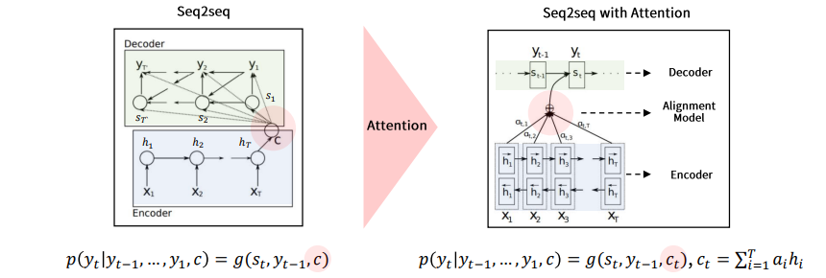
Related Work
Language attention
디코더가 특정 시점의 단어를 출력할 때 인코더의 정보 중 연관성이 있는 부분에 주목하여 adaptive context vector 생성

Slide 6
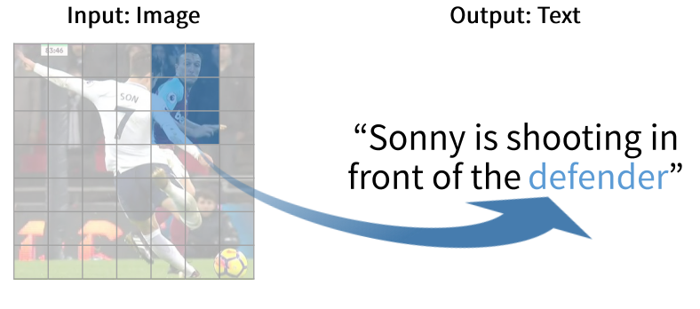
Related Work
Image Attention
이미지를 입력으로 하여 이미지에 대한 설명이 아웃풋인 모델(Image Caption)을 예제라 하면 이미지 세부 부분의 특징을 활용해 특정 구절의 단어를 생성 (VQA는 이와 반대되는 과정)
즉, 모델이 무언가를 쓸 때 어떤 이미지나 질문에서 어디를 더 중요하게 볼지를 학습하는 과정
conv 연산을 통해 feature map 추출 후 attention score을 계산하여 순차적으로 단어 추출

Slide 7
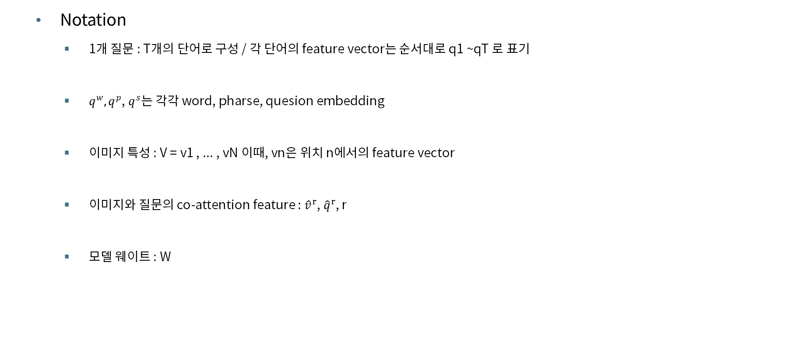
Related Work

Slide 8
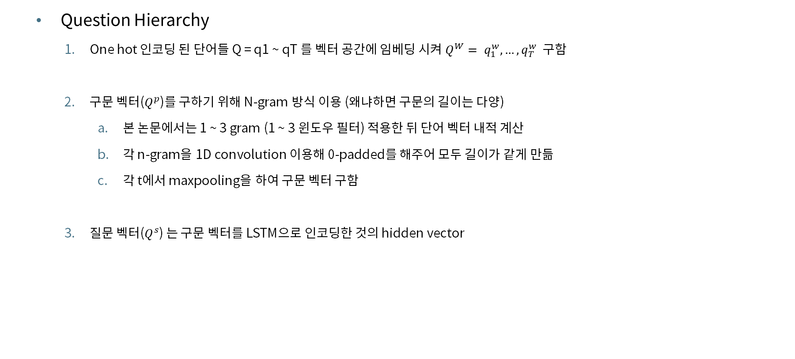
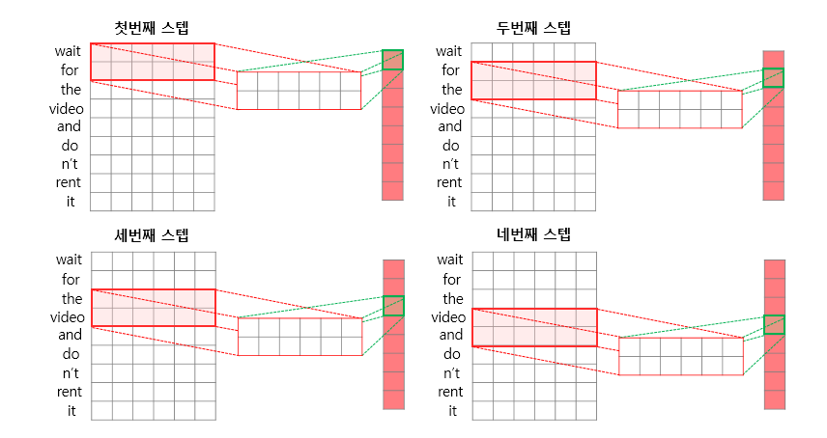

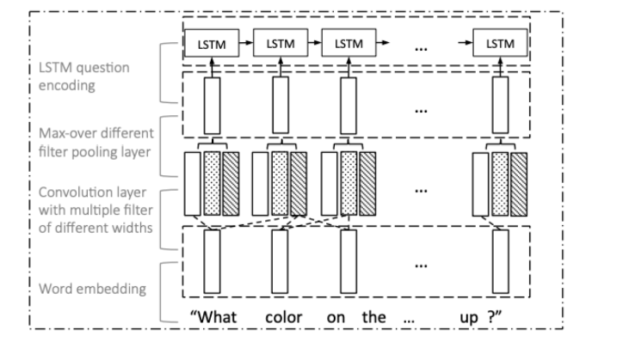
Related Work

Slide 9
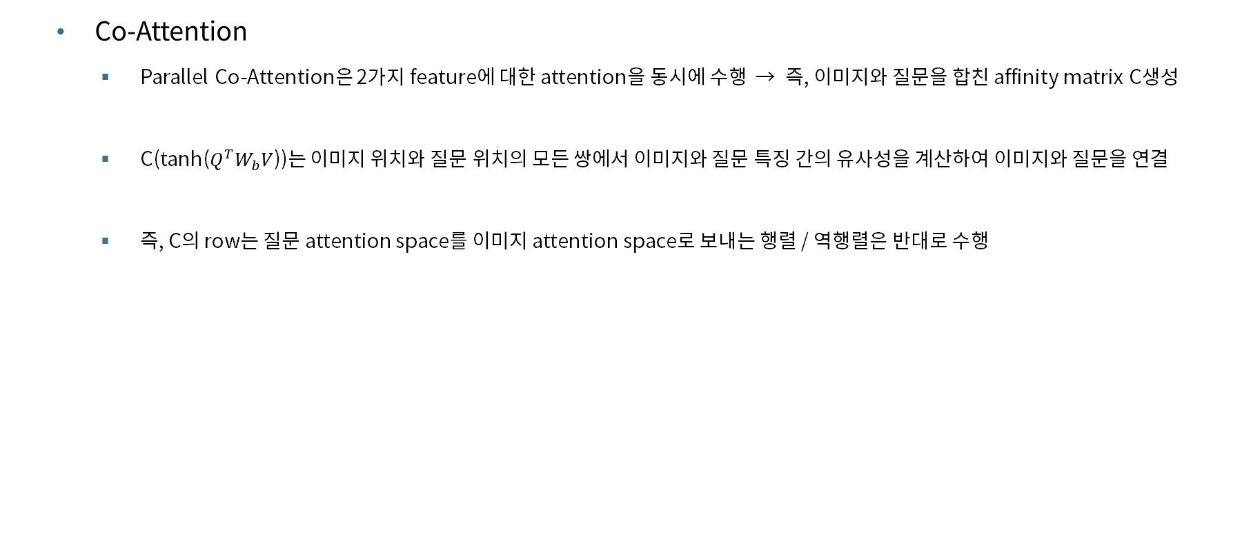
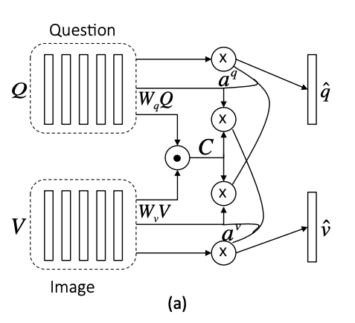
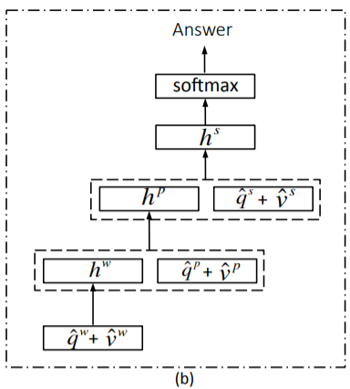
Related Work

Slide 10
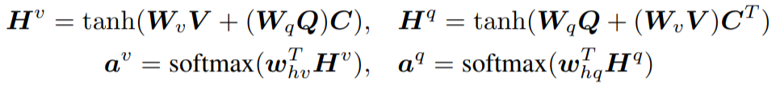
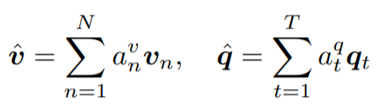
Related Work
Co-Attention
affinity matrix를 계산한 후, 이미지(또는 질문) attention을 계산하기 위해 layer를 만들고 max값을 계산(이때, a는 attention probability / 이미지는 v, 단어는 q)
이미지와 질문의 features의 weight sum을 계산하여 attention vector 계산

Slide 11
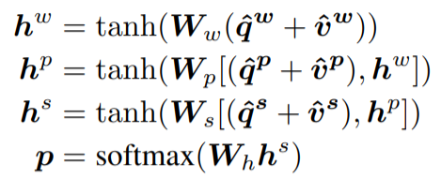
Related Work
Encoding for predicting Answers
계층적 구조에서 계층마다 MLP 사용 / 단어 차원에서 뽑은 attention → fc를 활용해 단어 수준의 hidden layer 구축 → 구문 차원의 attention들을 concat해 hidden layer 구축 → softmax를 취해 정답 도출

Slide 12
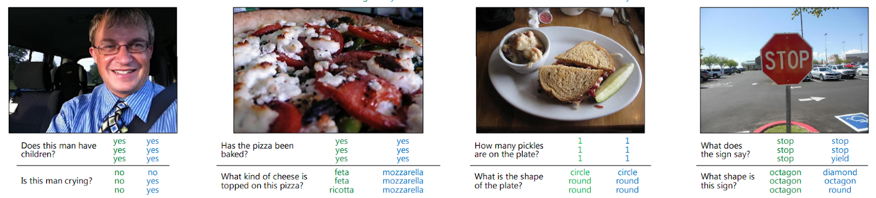
Experiment
Experiment
실생활에서 볼 수 있는 이미지들을 모아 둔 데이터셋
1개 이미지 당 5개의 caption 포함 / Train : 약 12만 장 - Test : 약 8만 장
1개 이미지에 대해 unique한 질문 3개 / 인간의 상식을 필요로 하는 질문을 사람에게 수집해 데이터셋 구성

Slide 13
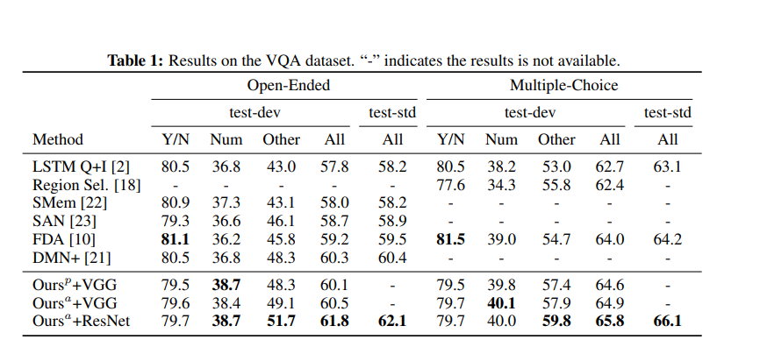
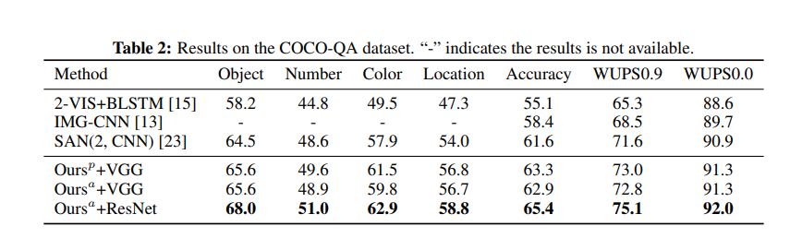
Experiment
Experiment
Optim : Rmsprop / epoch 256 / input 448 * 448
Backbone으로 VGG와 Resnet 사용
실험 결과 단순 Boolean 문제는 완전 뛰어난 성능을 보이지 않았지만 Boolean 문제를 제외하곤 주관식(Open-ended) 객관식에서 Resnet을 사용한 제안 모델이 가장 좋은 성능을 보임
또한, VGG 16을 사용해도 상당히 준수한 성능을 보임
Coco Dataset에선 압도적인 성능을 보여 SOTA 등극

Slide 14
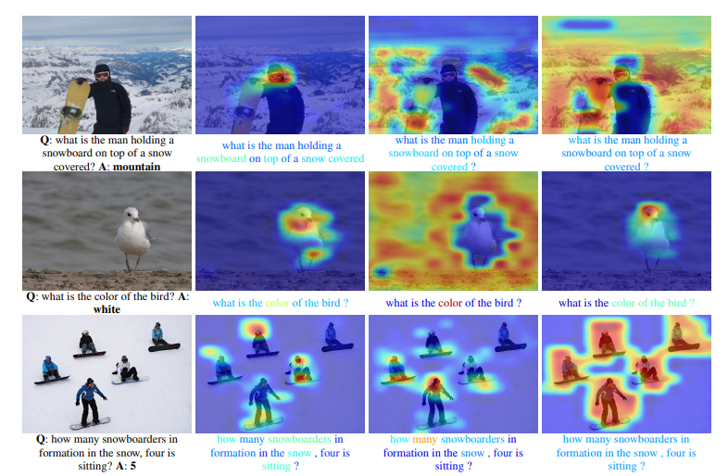
Conclusion
Conclusion
실제 사람이 모델의 결과를 확인해도 준수한 caption 능력과 대답 능력 지님
가짜 뉴스, 문서를 위해 개발된 계층 구조가 VQA 분야에서 상당히 유용하게 사용되었음
계층 구조를 통해 이미지의 다른 영역에도 주의를 기울일 수 있도록 제안
성능 뿐 아니라 Stacked Attention 기법처럼 XAI와 VQA를 잇는 초석이 되는 연구라는 평가

